Slide 1
全球ESG國際發展趨勢
東南亞主要國家ESG政策發展與台灣商機
CRIF TAIWAN總編輯 劉 任

Slide 2

簡報大綱
全球ESG發展趨勢
01
東協主要國家的ESG政策
02
台灣在東協的ESG商機
03
總結
04
2

Slide 3


1
全球ESG發展趨勢
3

Slide 4

供應鏈對特定產業產生重大環境影響範例
直接影響
供應鏈
100%
2%
10-14%
4-5%
80%
36-56%
28-30%
98%
60%
95-96%
93%
89-90%
40%
70-72%
20%
44-64%
7%
電機設備及其零件
油氣、
化工、
旅遊休閒、
基礎資源
建築和材料、
保險、
工業產品和服務
醫療科技、房地產
電信、
零售、
汽車、
媒體、
個人和家庭用品
金融服務、
食品和飲品、銀行
4
來源: TRUCOST ESG Analysis

Slide 5



全球ESG發展趨勢
綠色
資本市場
碳交易
市場成熟
因應氣候
的更高規範
產業間差異化
建構未來城市
AI與
綠色演算

Slide 6

2
東協主要國家的ESG政策
6

Slide 7
東協主要國家的ESG風險
總評價 環 境 社 會 治 理
越南
泰國
馬來西亞
印尼
菲律賓
柬埔寨
汶萊
緬甸
寮國
√
√
√
√
√
√
√
√
√
√
√
√
√
√
√
√
√
√
√
√
√
√
√
√
√
√
√
√
√
√
√
√
√
√
√
√
7
資料來源：經濟學人EIU

Slide 8




新加坡2030年綠色發展藍圖
節約用水
2026減少20%人均垃圾量
2030減少30%人均垃圾量
2030家庭日用水量降至130公升/每人
生態管理
20%學校實現碳中和
學校部門碳排減少2/3
綠色交通
未來10年，每年開通新車站及新路線
只買潔淨能源公車
開發創新的城鎮(無車智慧城)
綠色能源
擴大使用太陽能與儲能設備
多元化電力進口潔淨能源
新型燃氣電廠提高效能
智能LED燈及太陽能減少住宅能耗
減少公共住宅15％能耗
綠色基礎建與綠建築
綠化80％新加坡建築
2030年起80％新建築為超低能耗
優化綠建築能源效率提高80％
綠車規範與設備
2025公共住宅均設8個電動車充電站
2025停止柴油車及新計程車登記
2030年新汽車及新計程車登記均需為更節能車
2030有6萬個充電站
降低熱島效應
保護海岸線免受海面上升影響
保障食安全
投入50億美元用於海岸及排水防洪
制定海岸保護計劃
透過在地生產以滿足國人30%的需求
綠色金融行動計劃
領先碳交易及服務中心
爭取企業在新研發
打造亞洲領先綠色金融中心
研發及試行循環經濟、新型農業、水處理及低碳新型技術
自然中的城市
能源策略
打造公園連結網絡
增加200公頃綠色公園
160公里的公園網絡連結
種100萬棵樹
每個家庭10分鐘內都能到達公園
自然中的城市
能源策略
具有韌性的未來
具有韌性的未來
永續生活
綠經濟
永續生活
綠經濟
8

Slide 9
越南ESG政策
綠色標籤
綠色標籤
主管機關 | 環境資源部
標準 | 採用環保材料/技術製成的產品/服務
有效性 | 3年
鼓勵措施 | 減免企業所得稅、減免土地租金
資訊化和通信技術
先進材料技術
制定《2021-2030年國家適應氣候變化規劃和展望2050年》
制定並實施《聯合國生態系統恢復十年》倡議的各項目標
2023.3發佈關於越南自然資源與環境部的實施《聯合國氣候變化框架公約》第26屆締約方會議（COP 26）成果的各項任務與解決方案提案的計畫的第739號決定
需要透過碳交易取得排放配額的標準
ESG目標
創新發展戰略
《2021-2030年國家適應氣候變化規劃和展望2050年》
ESG目標
碳排放
創新發展戰略
碳排放
生物技術
能源技術
排放項目 | 被規範實體設施
年溫室氣體排放量 | 3000 噸二氧化碳當量及以上實體
年/能源消耗總量 1000噸油當量以上 | 火力發電廠及工業生產設施 商業建築 年處理能力6.5萬噸及以上固體廢物處理設施
年/燃料消耗總量 | 1000噸油當量及以上的公路貨運企業
目標年度 | 目標
2030/2020 | 全國溫室氣體排放總量較2020減少43.5%
2030/2020 2050/2030 | 碳封存能力增加 20% 碳封存能力增加 20%
2030/2020 2050/2030 | 甲烷排放量減少30％ 甲烷排放量減少40％
2050 | 實現碳/溫室氣體淨零排放
能源標籤
至2030年
科技與創新發展戰略
海洋技術
環境技術
主管機關 | 工業和貿易部
標準 | 產品滿足最低能源消耗效率水平。 能源標籤對於某些產品是強制性的。
有效性 | 如果產品包含虛假信息或能耗水平高於公佈的水平，該標籤將被撤銷。
鼓勵措施 | 貼有能源標籤的產品沒有更好的優惠措施。 產品的能源消耗水平發生任何變化時必須重新貼上標籤。
規劃和展望
綠色標籤
規劃和展望
綠色標籤
應對氣候變化的技術
太空技術
※碳信用額交易的詳細法律框架計劃於 2027 年底完成
機械製造自動化技術
先進智慧化的建設技術
9

Slide 10
印尼ESG政策
強調!!
不會犧牲經濟利益來達成減碳目標
2021
7號法律：稅收協調法
第98號總統條例：關於在國家發展中實施經濟碳價值以實現國家貢獻目標和溫室氣體排放控制的規定
對碳稅制規定，碳價為每公斤二氧化碳等價物30印尼盧比。碳稅制適用於購買含碳的商品OR會產生碳排放的活動。
承諾
無國際援助，2030減少29%溫室氣體排放
有國際援助，2030目標減少41%
2060達成淨零排放
獎勵措施
碳交易
ESG政策
獎勵措施
ESG政策
金融服務管理局獎勵政策
年度綠色債券上市費50%折扣
獎勵範圍
參與再生能源、
提高能源效率、
污染防治、
綠建築、
與環境保護有關的商業活動…
績效獎勵
碳徵收
碳經濟
碳經濟
以三項機制來落實碳經濟價值措施
10

Slide 11
馬來西亞ESG政策
2023.9為製造業推出「環境保護、社會責任及企業治理」(i-ESG)架構
政策 | 目的 | 目標
「環境保護、社會責任及企業治理」(i-ESG)架構 | 拓展東南亞綠色業務。促進與培育綠色製造 | 帶動東南亞綠色領域業務成長，至2030年相關價值可達2,000億美元
4個組成關鍵
財政支援與獎勵措施
制定標準
市場機制
為中小企業在內的企業提供明確指導方針，鼓勵製造業接受與實踐環境保護、社會責任及企業治理。
能力建設
11

Slide 12
菲律賓ESG政策
2022.9菲律賓央行為推動金融系統可持續發展而頒佈的第三套法規新政策
政策單位 | 政策原則 | 政策要求
菲律賓央行（BSP）貨幣委員會 | 將可持續性原則納入銀行投資活動的指導方針 | 銀行應評估投資和發行公司是否面臨重大環境和社會風險，並在發現所述投資具有高環境和社會風險時，分析潛在的退出戰略。
註1.2020年4月和2021年10月，菲律賓央行先後發佈了針對《可持續金融框架》和《環境與社會風險管理框架》的第1085號和第1128號通知
註2.銀行盡職調查審查可以使用外部審查提供者的評估結果進行補充。還要求銀行參考證券交易委員會關於綠色、社會和可持續性債券發行的指導方針。
12

Slide 13

3
台灣在東協的ESG商機
13

Slide 14
台灣在東協ESG的商機
01
高效
高效能設備及減碳節能產品
02
自動化系統
自動倉儲、關燈工廠
03
智慧城市系統
智慧政府、新都市規劃、智慧生活、智慧交通、智慧教育
04
綠色
綠材料、綠能源、綠建築、防污染處理
05
智慧製造
工業機器人、智能數位管理
06
協助導入ESG
治理架構、數據統計及分析系統

Slide 15

4
總結
15

Slide 16

總結
台灣和東協經濟連結的重新定位
台商ESG必須要先合規
跨供應鏈結盟融入在地國ESG生態鏈
提供ESG解決方案服務
「智慧生活」生態 完整輸出
數位基建與永續投資
建構未來城市
16

Slide 17

CRIF的ESG評分設計概念與架構
設計概念
法規遵循
建立
ESG資訊平台
遵循ESG提升價值
風險辨識
永續作為
擬定ESG風險等級
串接公開資訊
專案設計架構
建立永續評核指標
17

Slide 18
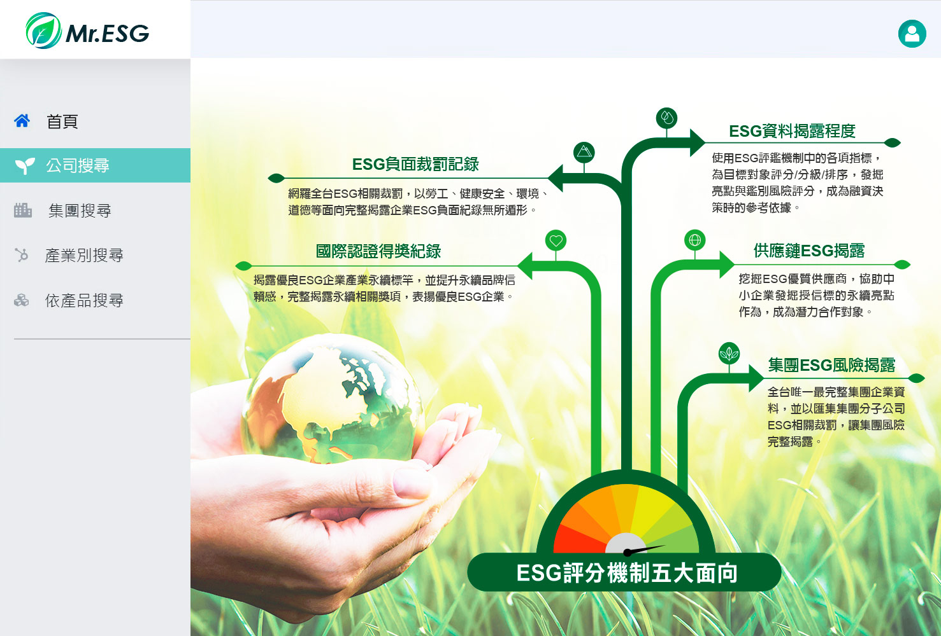

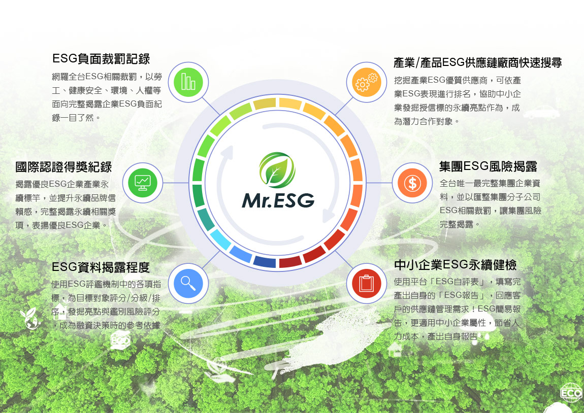
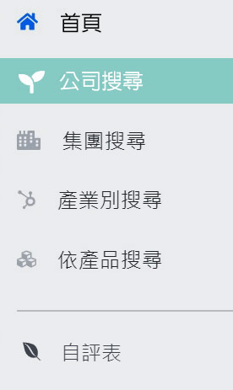
www.credit.com.tw/MrESG
企業ESG資料揭露程度
企業ESG負面裁罰紀錄
ESG風險評分
企業國際永續認證得獎紀錄
集團ESG風險揭露
供應鏈ESG揭露
18

Slide 19


TAIWAN
www.credit.com.tw
19
19

Slide 20
THANK YOU
劉任 • J.Liu@crif.com

